Slide 1
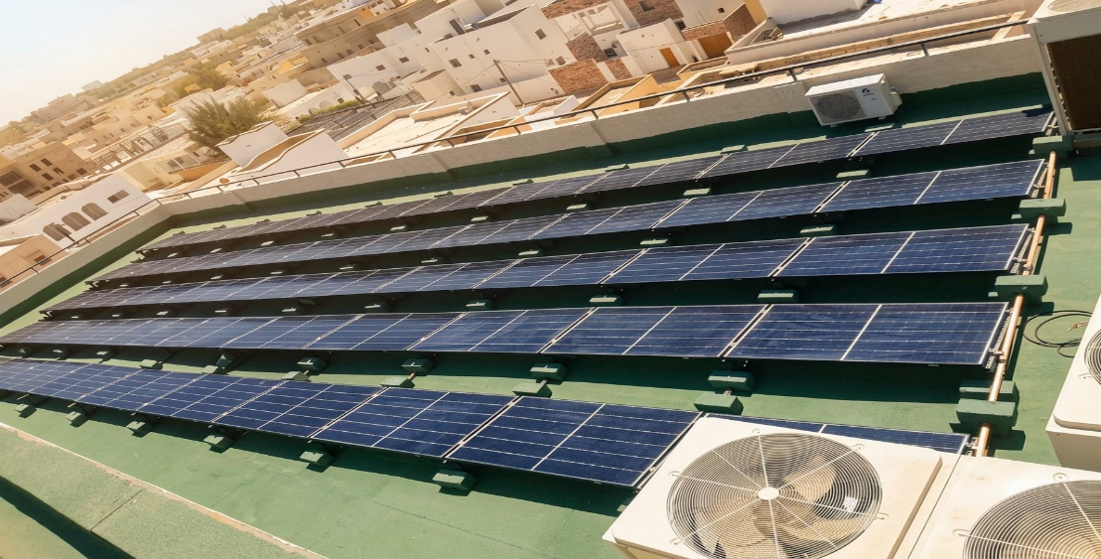

LA CENTRALE DU SOLAIRE
INFRASTRUCTURES
ÉNERGIE
Réalisation de projets clés en main — de la conception à la construction.

Slide 2

INFRASTRUCTURES ÉNERGIE
Réalisation des projets clé en main !
40
DE LA CONCEPTION À LA CONSTRUCTION
CDS est spécialisé depuis plus de 10 ans dans les infrastructures rurales pour l’accès à l’énergie (OFF-GRID & MINI-GRID). Elle intervient sur les projets clé en main depuis la conception jusqu’à la construction :
PROJETS ÉNERGIE RÉALISÉS
Mini centrale solaire
Chiffres clés
1
2
Réseau électrique
( MT, BT, Postes Transfo )
3
Kit solaire
( OFF & ON – GRID )
CDS · La Centrale du Solaire
02

Slide 3
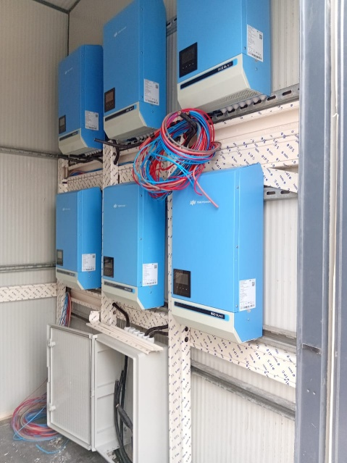
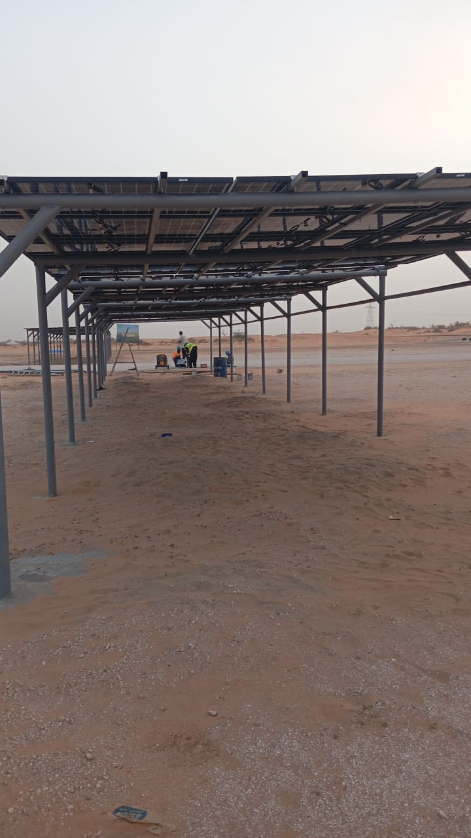
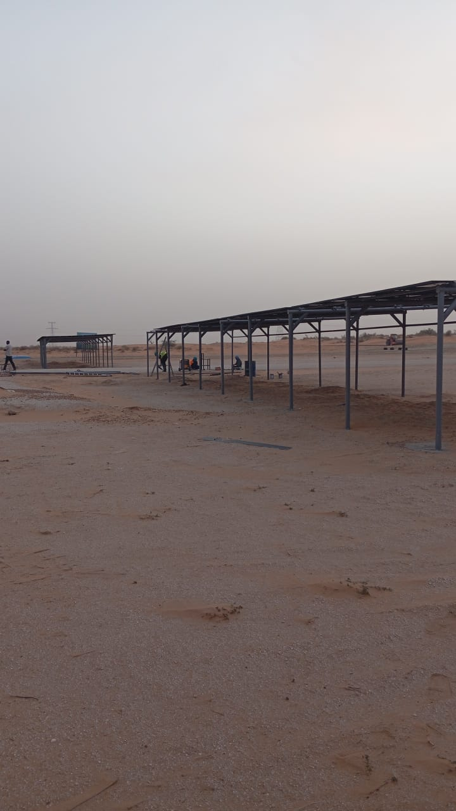
INFRASTRUCTURES ÉNERGIE
OFF GRID
IGE : Système solaire photovoltaïque On GRID
CHIFFRES CLÉS
▸ Puissance solaire photovoltaïque : 54kWc
▸ Inventer TBB : 6x8KVA
▸ Stockage TBB : 6x5kWh
CDS · La Centrale du Solaire
03

Slide 4
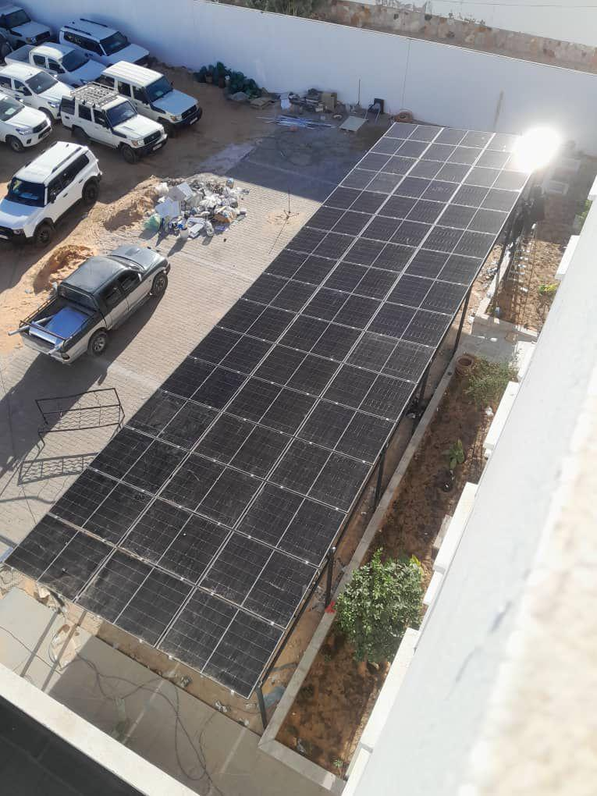
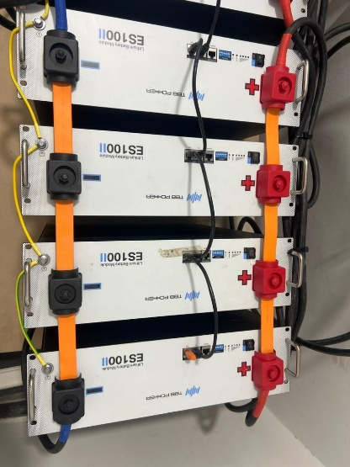
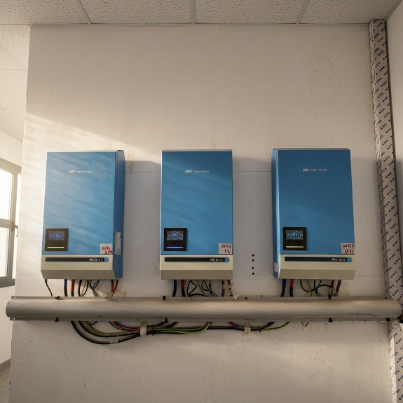
INFRASTRUCTURES ÉNERGIE
HYBRIDE
ENABEL : Système solaire photovoltaïque On GRID
CHIFFRES CLÉS
▸ Puissance solaire photovoltaïque : 20kWc
▸ Inventer TBB : 3x8KVA
▸ Stockage TBB : 8x5kWh
▸ Objectif : Installation d’un système solaire pour un Backup
CDS · La Centrale du Solaire
04

Slide 5
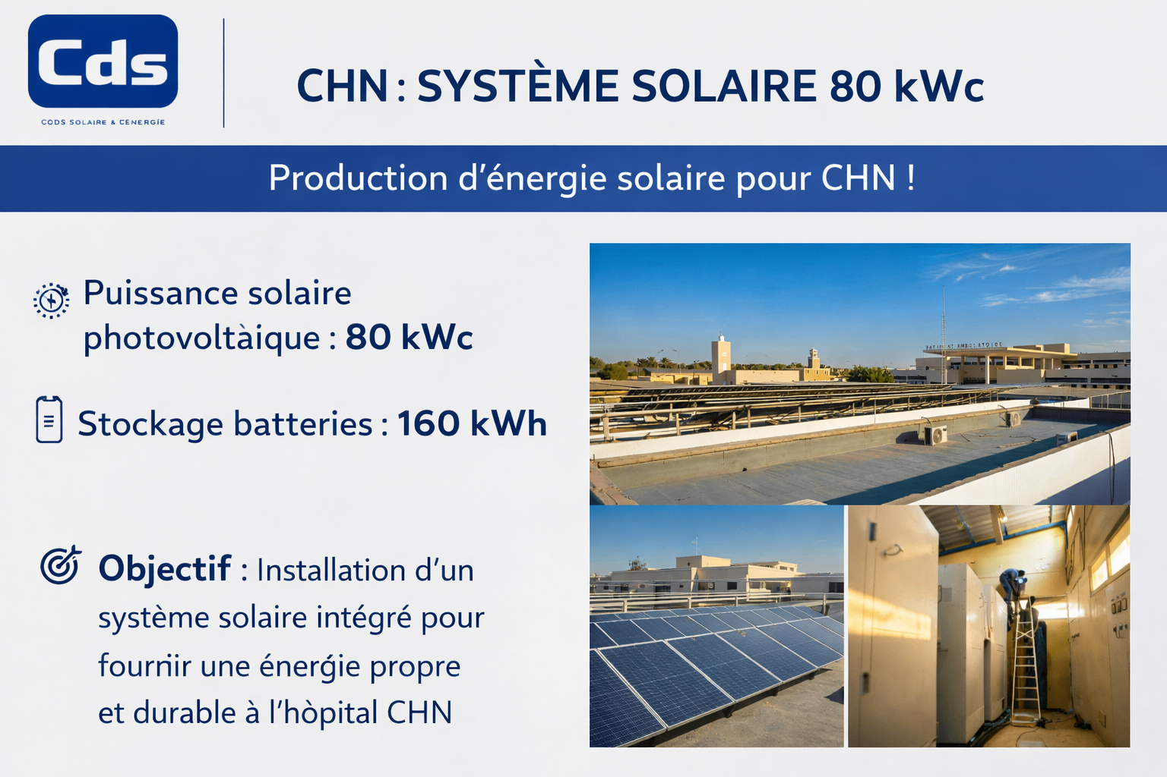
INFRASTRUCTURES ÉNERGIE
HYBRIDE
CHN : Système solaire photovoltaïque Hybride
CHIFFRES CLÉS
▸ Puissance solaire photovoltaïque : 80kWc
▸ Stockage batterie : 140kWh
▸ Inverters Deye : 3x30kW
▸ Objectif : Installation d’un système solaire intégré pour l’alimentation de leur centre d’oxygène
CDS · La Centrale du Solaire
05

Slide 6
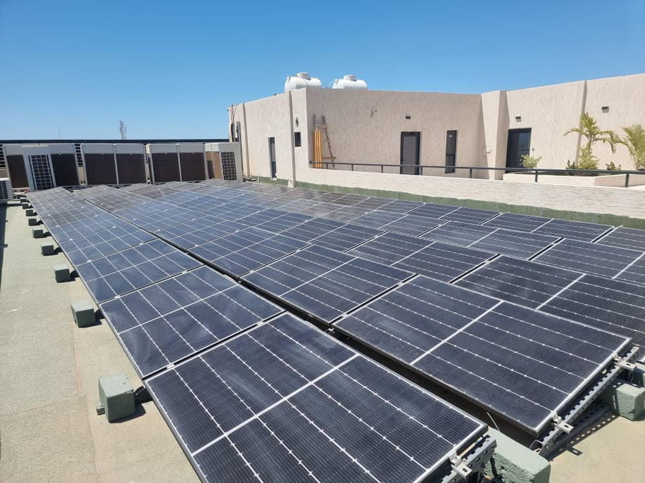
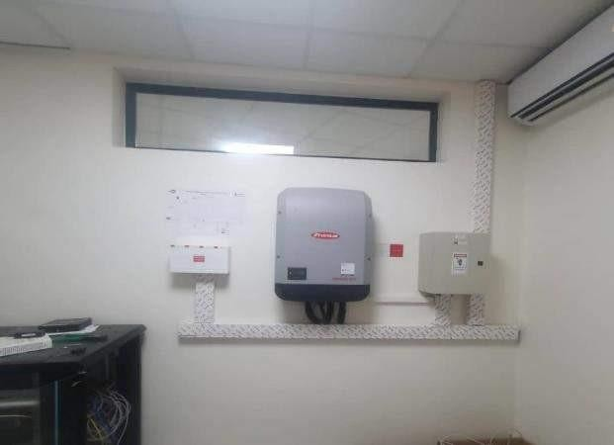
INFRASTRUCTURES ÉNERGIE
ON GRID
May Cube : Système solaire photovoltaïque On GRID
CHIFFRES CLÉS
▸ Puissance solaire photovoltaïque : 30kWc
▸ Inventer Fronius : 27 kW
▸ Smartmeter : Suivi en temps réel de la consommation
▸ Objectif : Installation d’un système solaire Ongrid 30kWc
CLIENT May Cube
CDS · La Centrale du Solaire
06

Slide 7
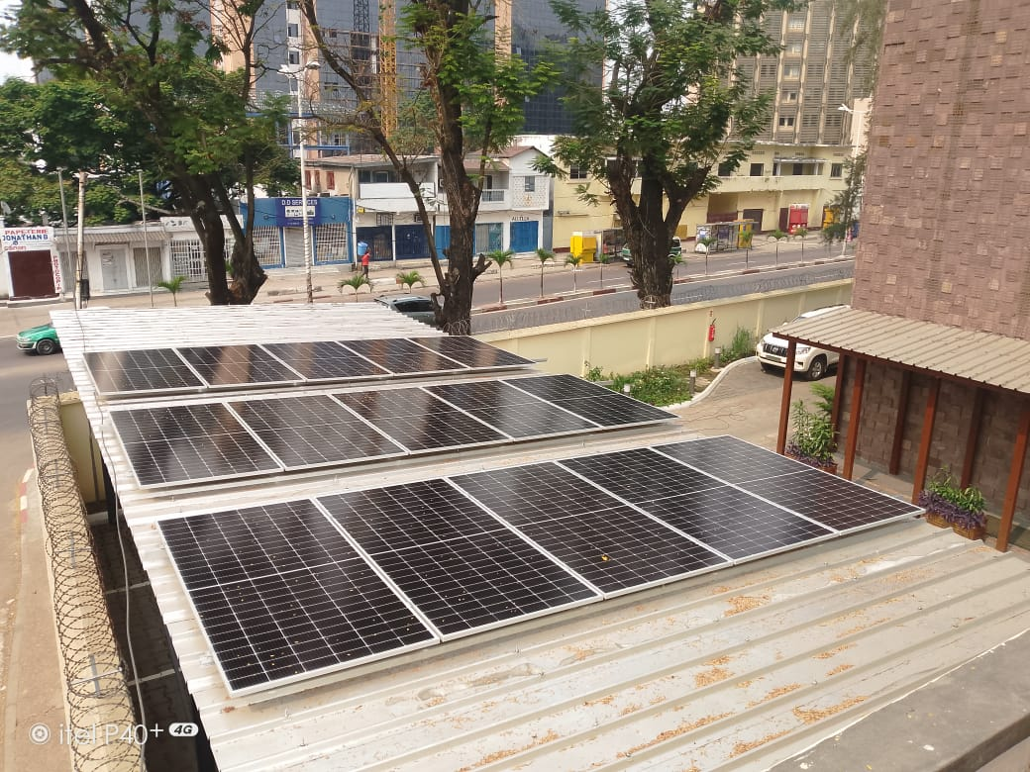
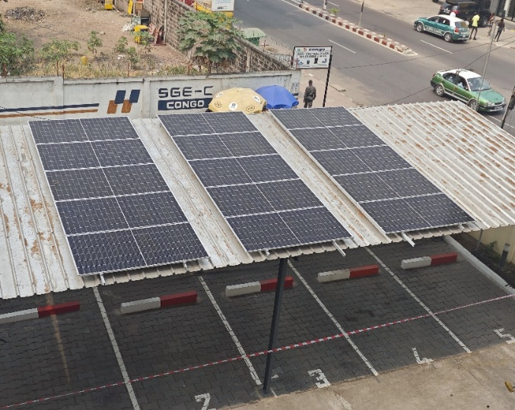
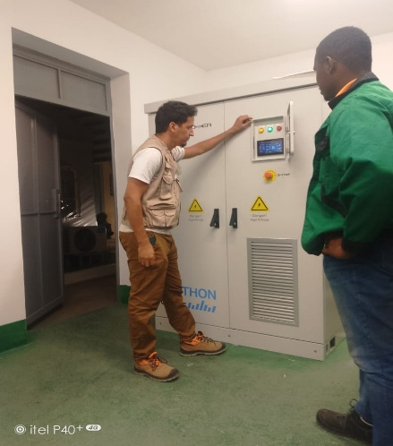
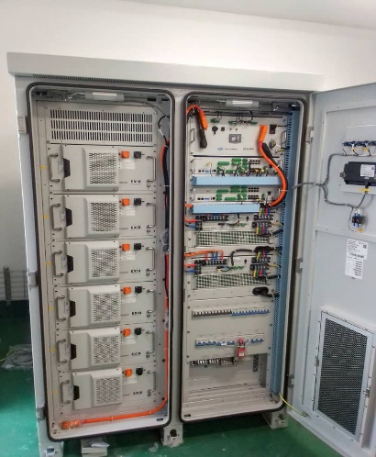
INFRASTRUCTURES ÉNERGIE
ON GRID
Banque mondiale-Brazzaville : Système solaire photovoltaïque
CHIFFRES CLÉS
▸ Puissance : 33 KW
▸ Stockage : 17.92 KWh
CLIENT Banque mondiale – Brazzaville
CDS · La Centrale du Solaire
07

Slide 8
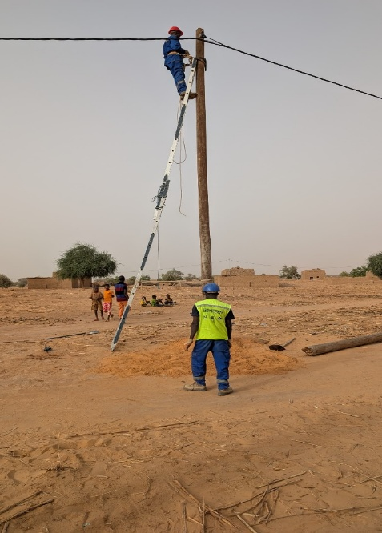
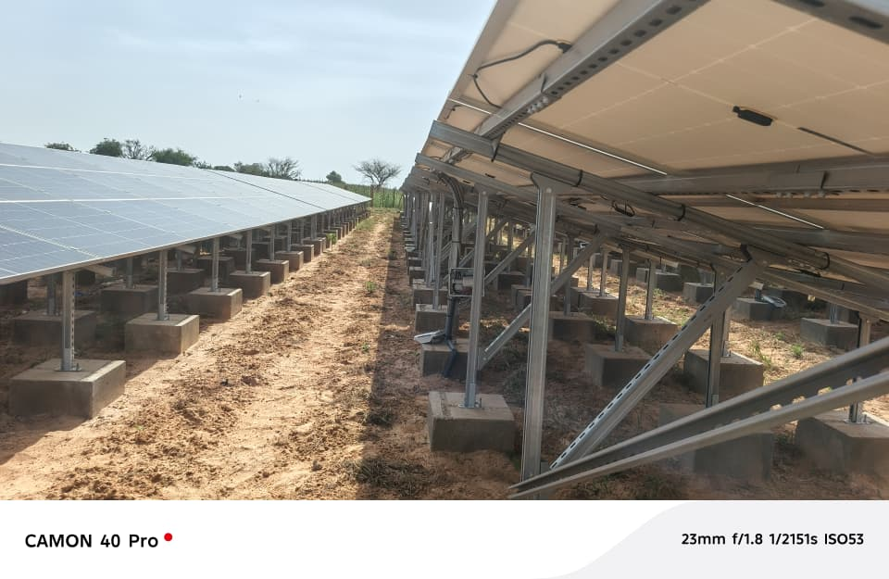
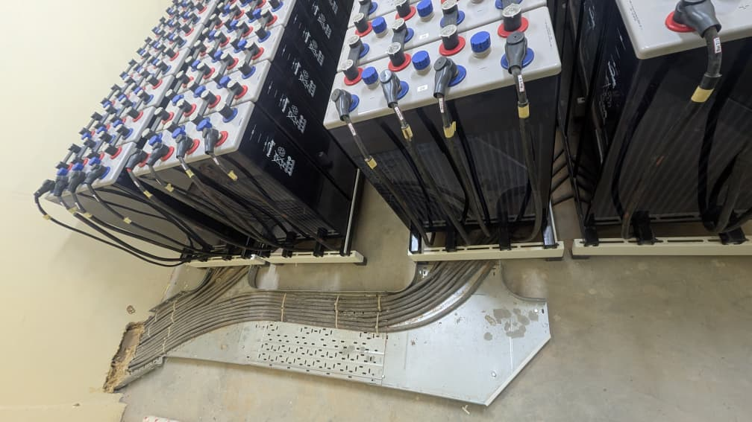
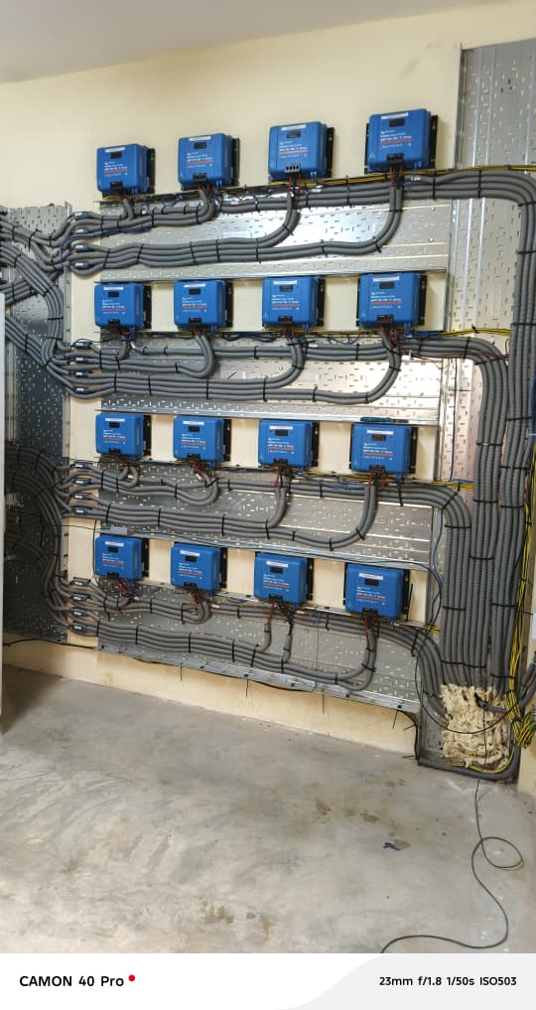
INFRASTRUCTURES ÉNERGIE
ON GRID
ANPER-Niger : Electrification de villages par mini GRID
CHIFFRES CLÉS
▸ Puissance : 310 kW
▸ Stockage : 761 KWH
▸ BT : 9,8 km
▸ Branchement : 828 abonnées
CLIENT ANPER NIGER
CDS · La Centrale du Solaire
08

Slide 9
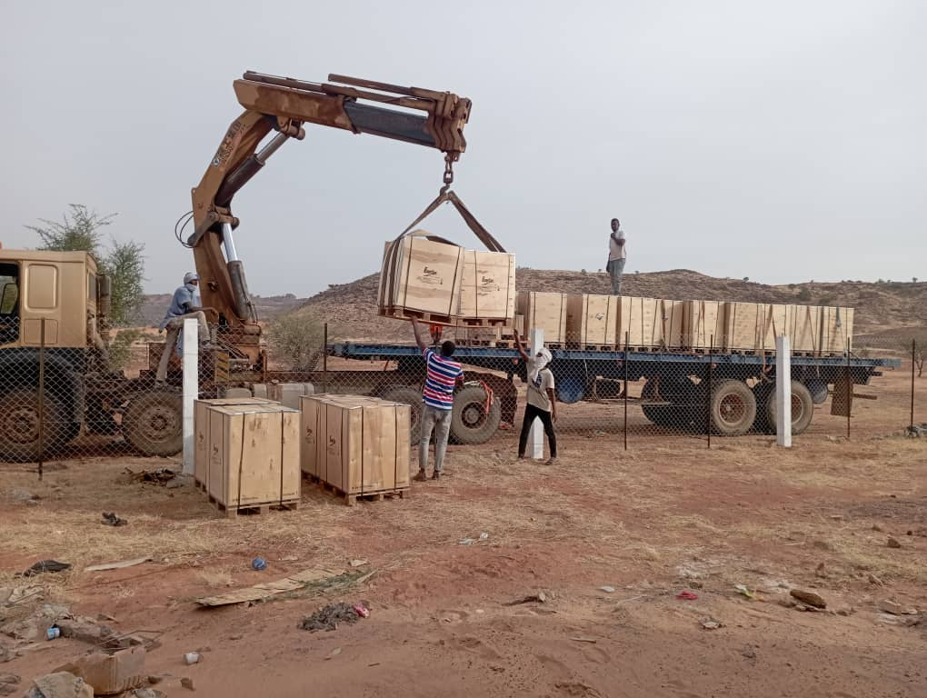
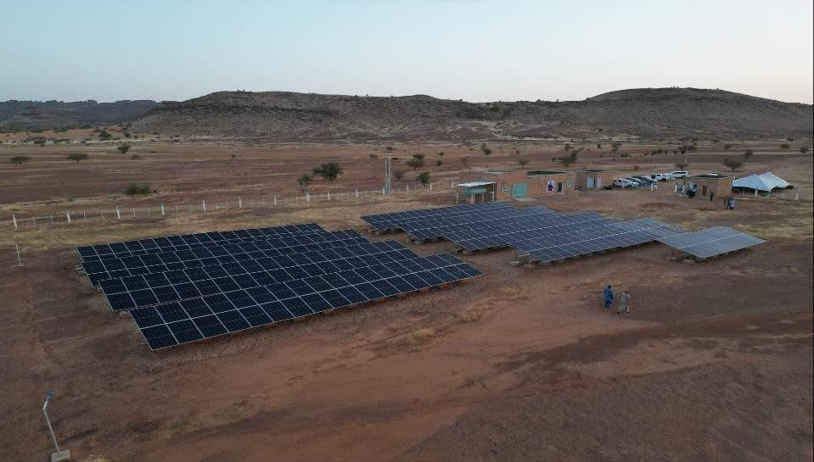
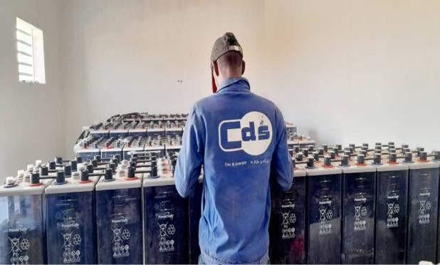
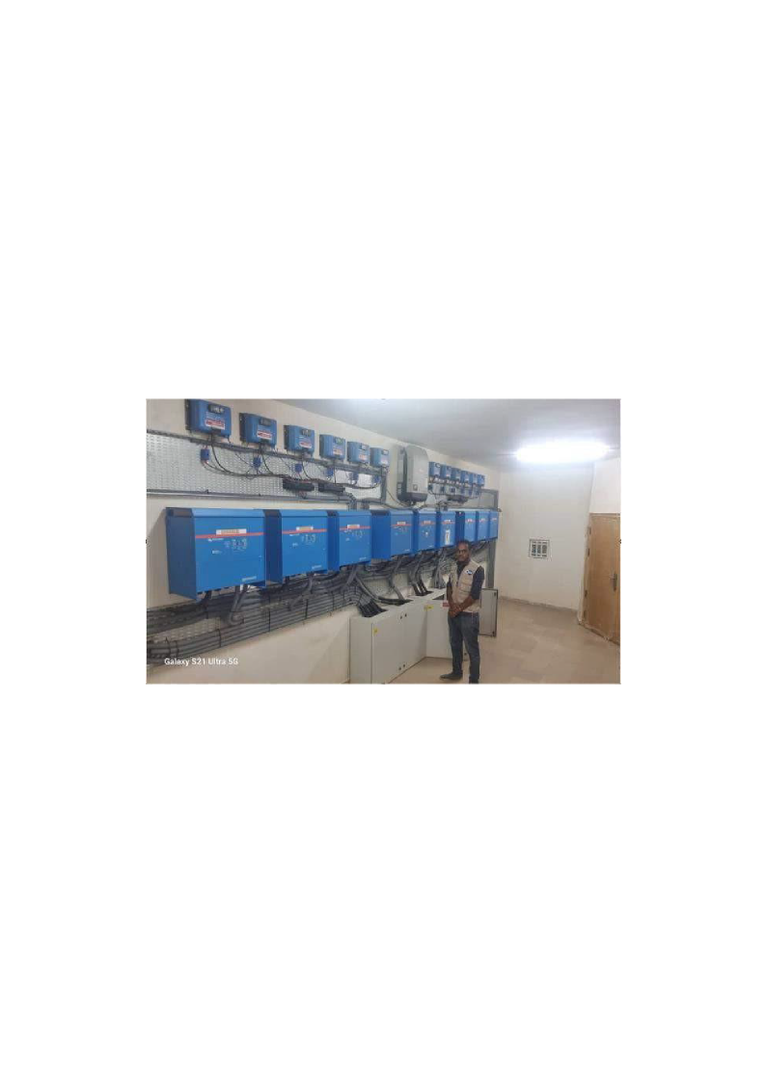
INFRASTRUCTURES ÉNERGIE
OFF GRID
TAAZOUR : Electrification des villages de Lebheir et Chelkha par mini GRID
CHIFFRES CLÉS
▸ Puissance : 299 kWc
▸ Stockage : 1889 kWh
▸ Réseau MT : 2,5 km
▸ Réseau BT : 9 km
▸ Poste H61 : 2
▸ Poste H59 : 1
▸ Groupe électrogène : 200 KVA et 165 kVA
CLIENT TAAZOUR
CDS · La Centrale du Solaire
09

Slide 10
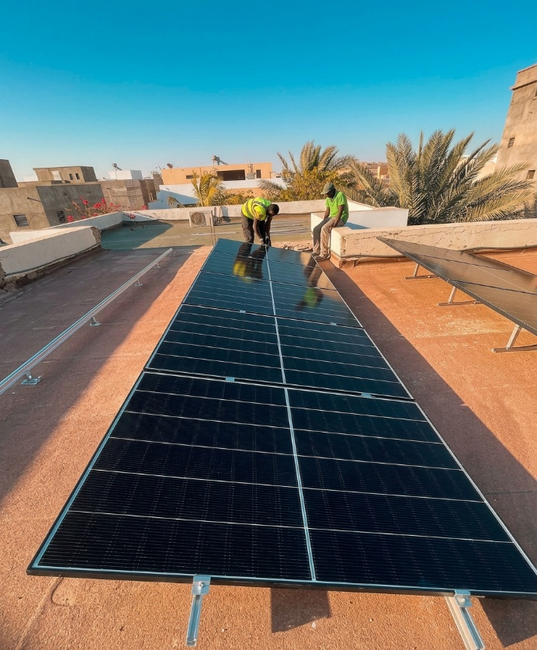
INFRASTRUCTURES ÉNERGIE
ON GRID
SGM : Fourniture et Construction d’un système solaire au carrefour Madrid -Nouakchott
CHIFFRES CLÉS
▸ Puissance solaire photovoltaïque : 20kWc
▸ Inventer Fronius : 27 kW
▸ Smartmeter : Suivi en temps réel de la consommation
▸ Objectif : Installation d’un système solaire Ongrid
CLIENT Société générale
CDS · La Centrale du Solaire
10

